Slide 1

Lovely Linux

Slide 2

History
Usage
Getting Start
Develop
Dive into
...

Slide 3
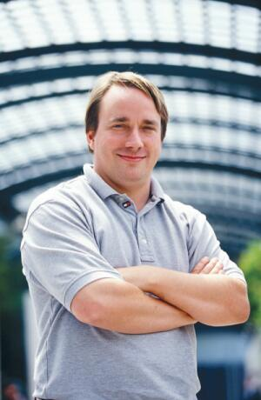
History
Unix >
POSIX
Free/Open Source
Linus Torvalds 1991
GPL/GNU
Red Hat, Debian, Turbo, 中科红旗 >

Slide 4
Usage
Firefox
Thunderbird
Mplayer/Amarok
OpenOffice
GIMP
...
Game
Pidgin
Wget
3D-desktop
...
  Almost everything

Slide 5
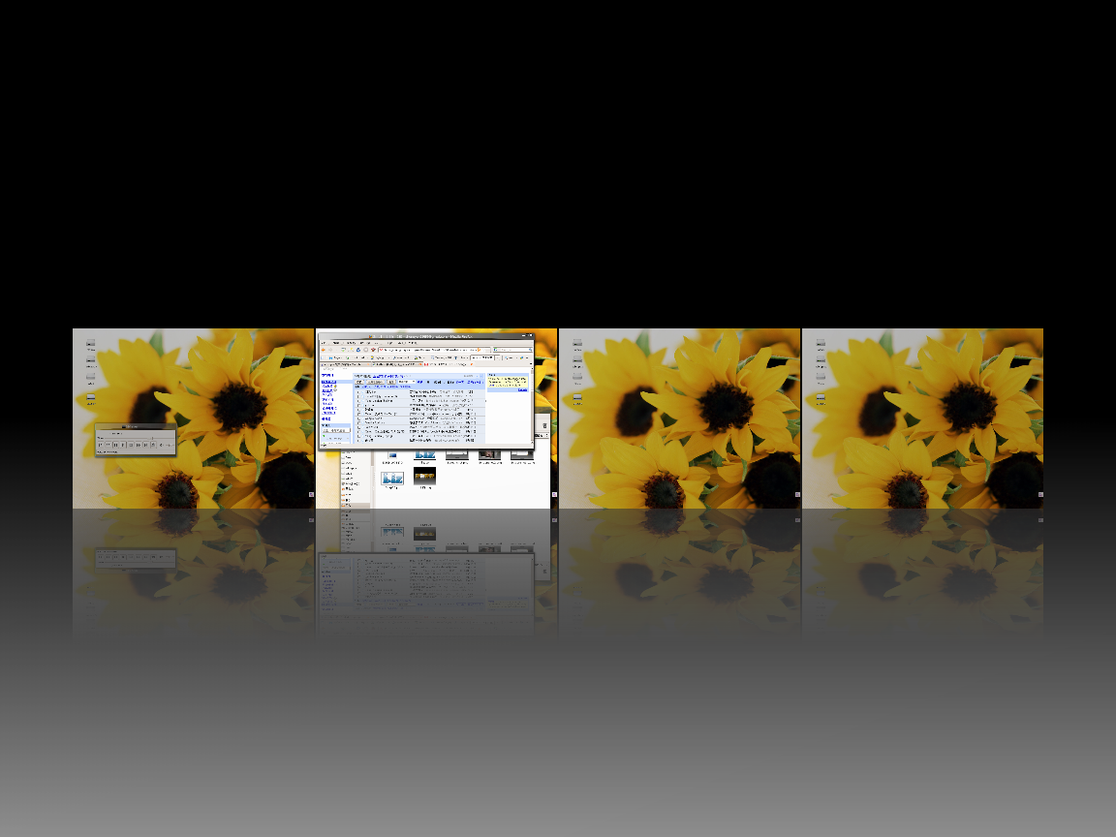
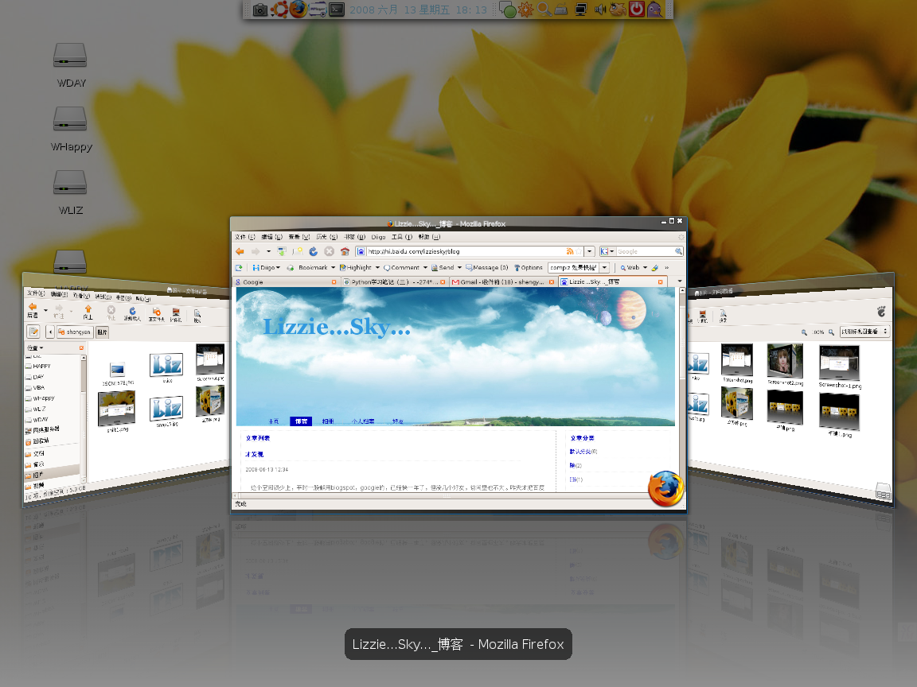
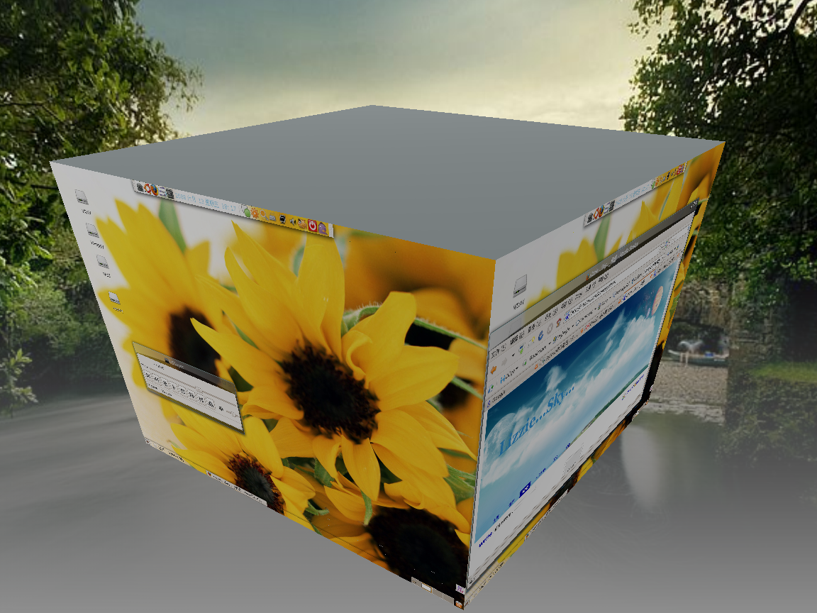
优点 vs 缺点

Slide 6
Getting Start
获取http://www.ubuntu.com/getubuntu
安装: 光盘, 硬盘, 网络
登录
分区, 显卡, 语言包安装

Slide 7
Develop
跨平台 java, python, ruby, ...
开发/调试工具 eclipse, gcc/g++/gdb, ...
系统管理 bash/shell命令
...

Slide 8
Dive into
Web应用 Apache
桌面应用 GTK/QT
网络通信
底层系统开发
...
更深入的,就是理论层次上的, 算法思想
打好扎实基础, 不断获取新的技术知识, 不局限于书本.
Notes:
主动获取，alert，信息过滤，将我感兴趣的东西主动告诉我，比如：alert和Rss，这样我就不必去寻找信息，就能知道我想要知道的最新信息。

Slide 9

？

Slide 11

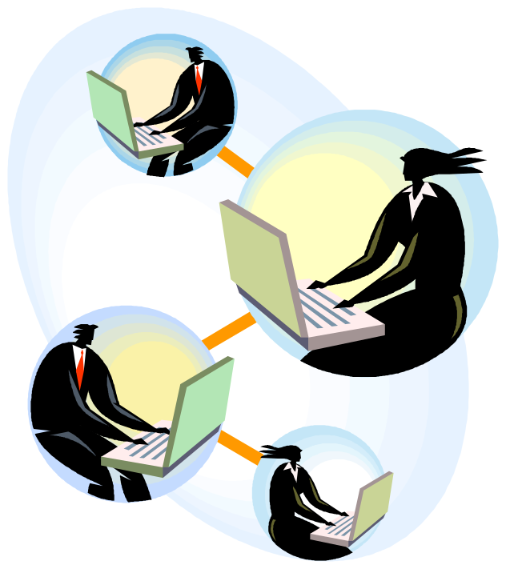
Web Service
SOA

Slide 12
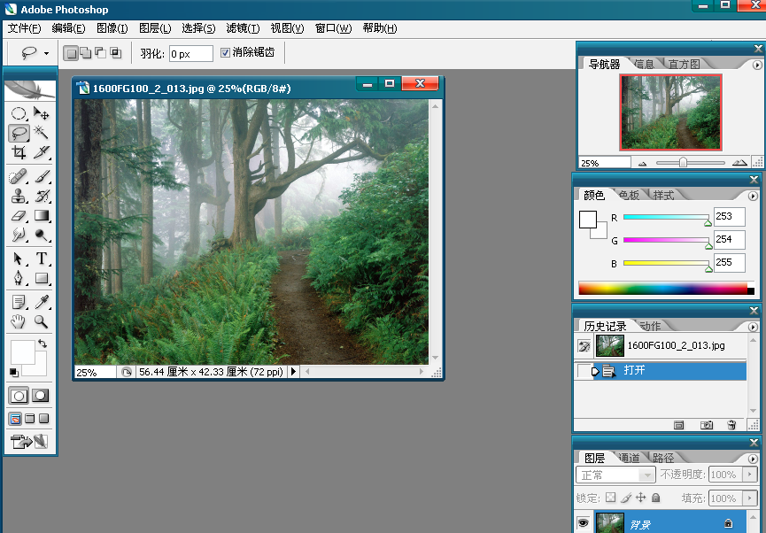
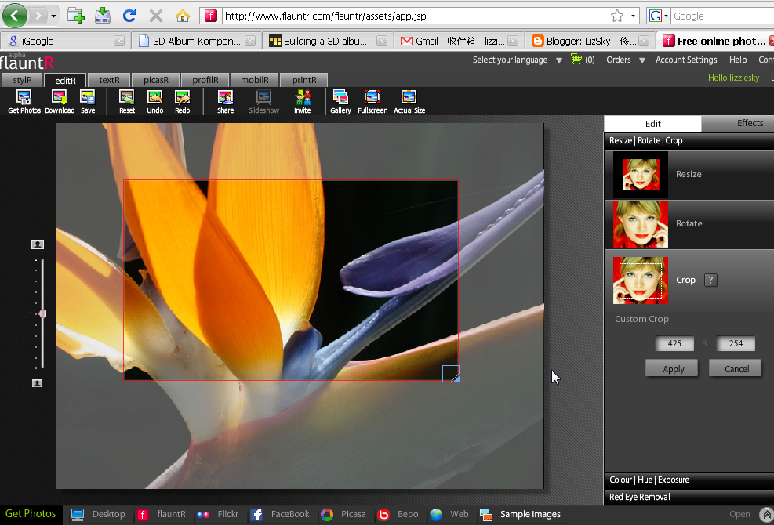
Notes:
PS图片处理例子，还要google doc？？？
同样，这里面更是无处不在的搜索。Web的发展尤其是Web2.0的发展给我们带来更新的视野。

Slide 13
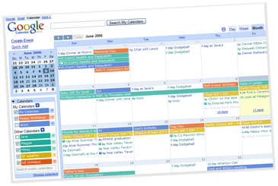
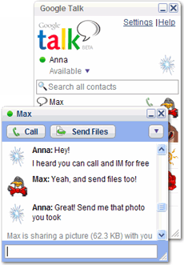





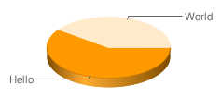



Manage
Contact
Work
Share
Google Charts

Slide 14
the web is us
When we post and then tag pictures, we are teaching the Machine.
Think of the 100 billion times per day humans click on a Web page ... teaching the Machine.
the machine is using us. the machine is us.
Web 2.0 is linking the people... people sharing, trading, and collaborating...

Slide 15
Thanks～

